Slide 1
A felelős állat tartás
ROLROL versenyfeladat 4. forduló

Slide 2
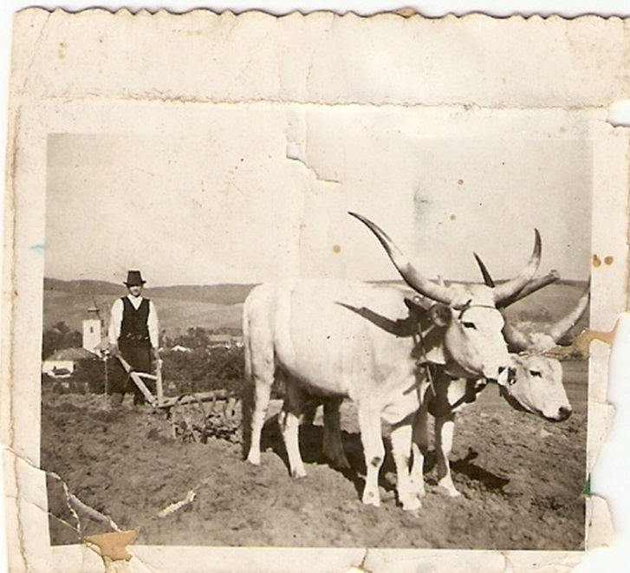
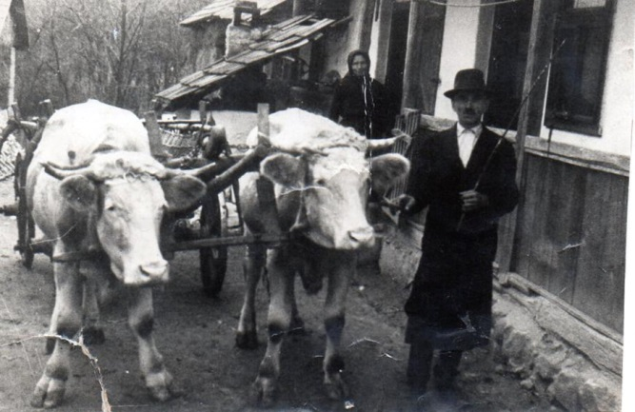
Valamikor réges-régen
Az állatokat haszon állatként tartották
A marhákat igavonónak tartották, valamint a húsáért és a tejéért.

Slide 3
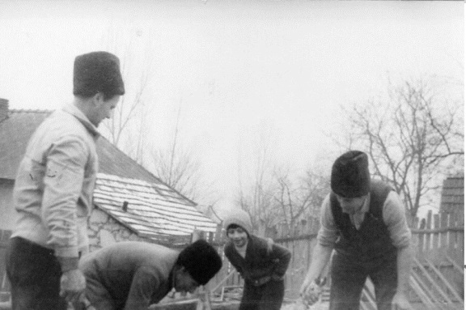
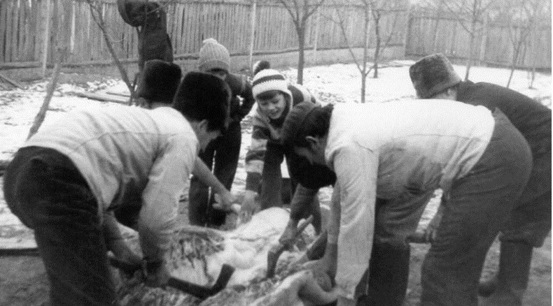
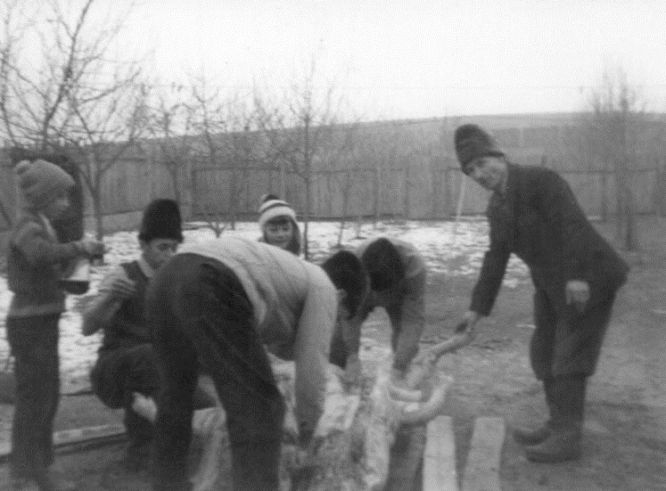
Valamikor Réges-régen
A disznókat a húsúkért tenyésztették, és telente még most is jellemző faluhelyen a házi disznóvágás

Slide 4
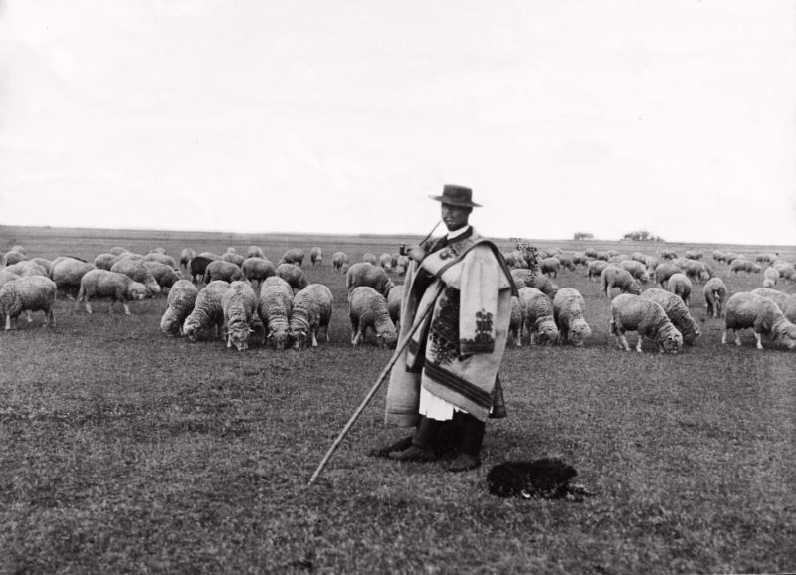
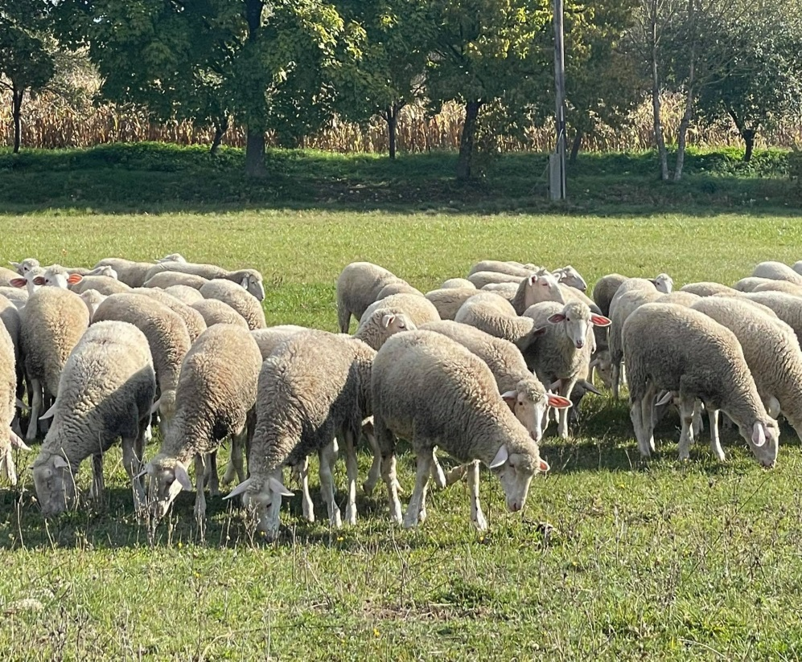
Valamikor réges-régen
Juh nyájak rótták a legelőket, mert fontos volt a gyapju
Ma már csak a hús export miatt tenyésztik

Slide 5
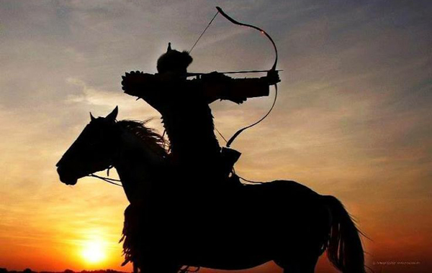
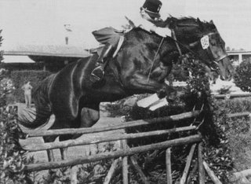
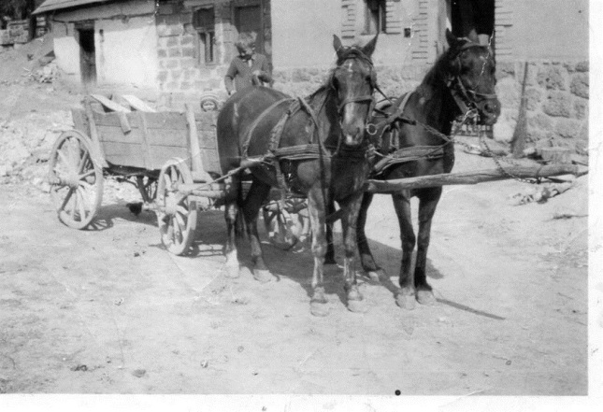
Valamikor réges-régen
A lovakat is több féle képen használták és hasznosították

Slide 6
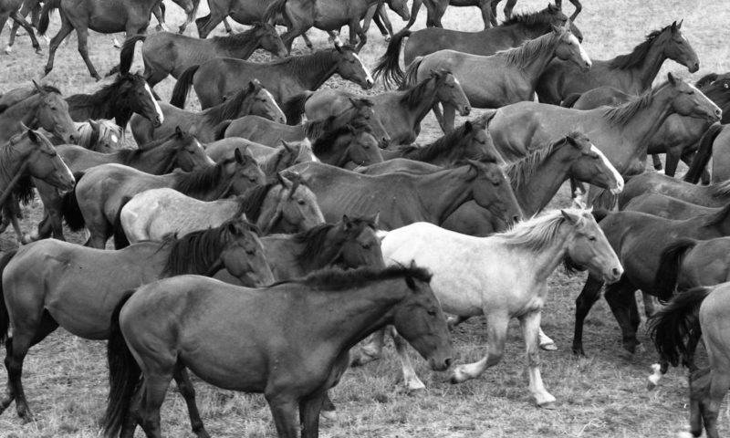
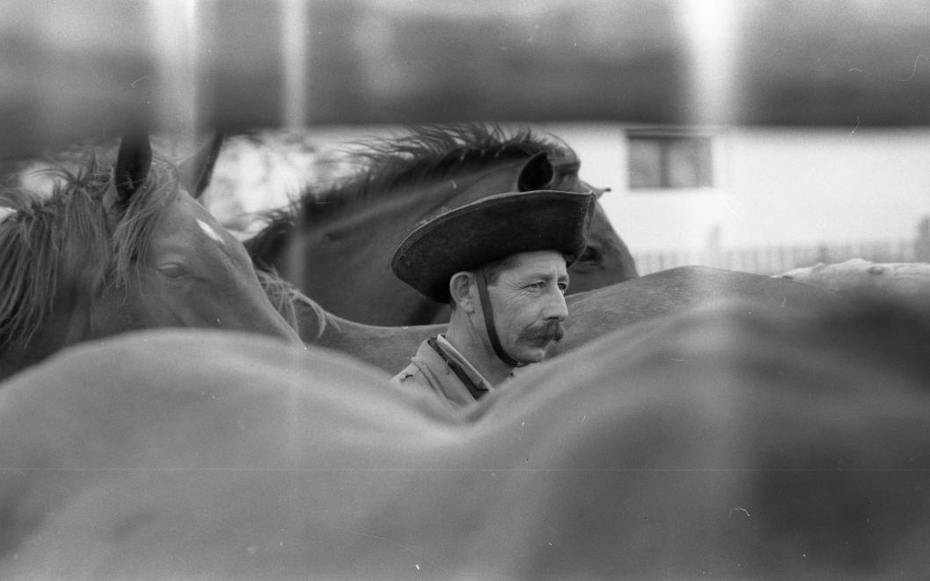
Valamikor réges-régen
És akadnak olyan szakmák amik teljesen kihaltak
„Csikosok kurjantása hallik s pattogása hangos ostoroknak.”

Slide 7
Valamikor Réges-régen
A kiskondás is már csak a mesékben él
A libapásztorlány társaságában

Slide 8
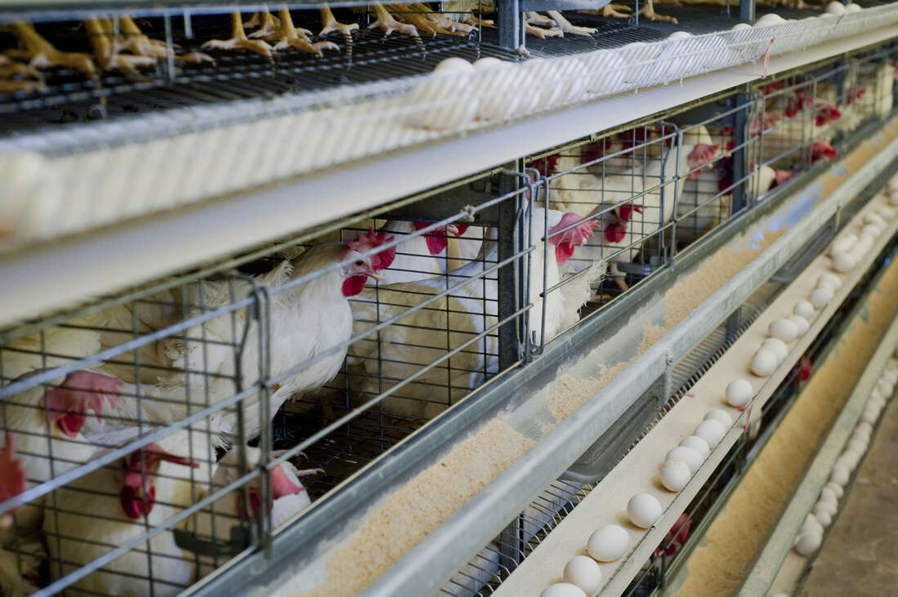
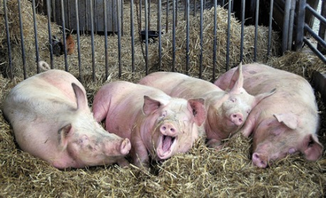
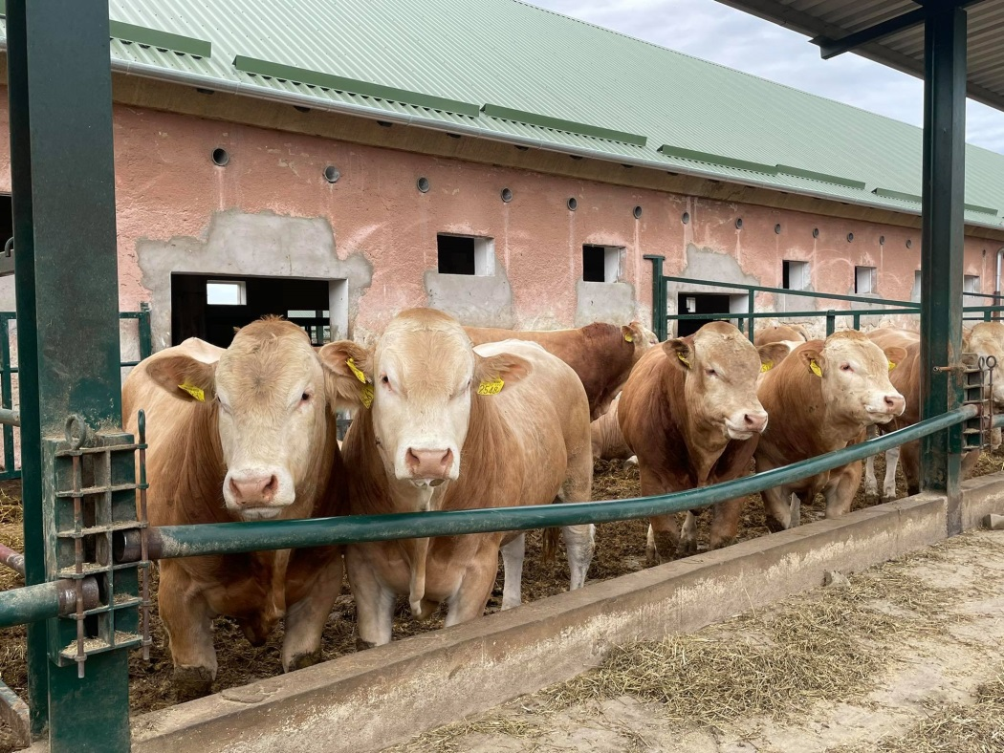
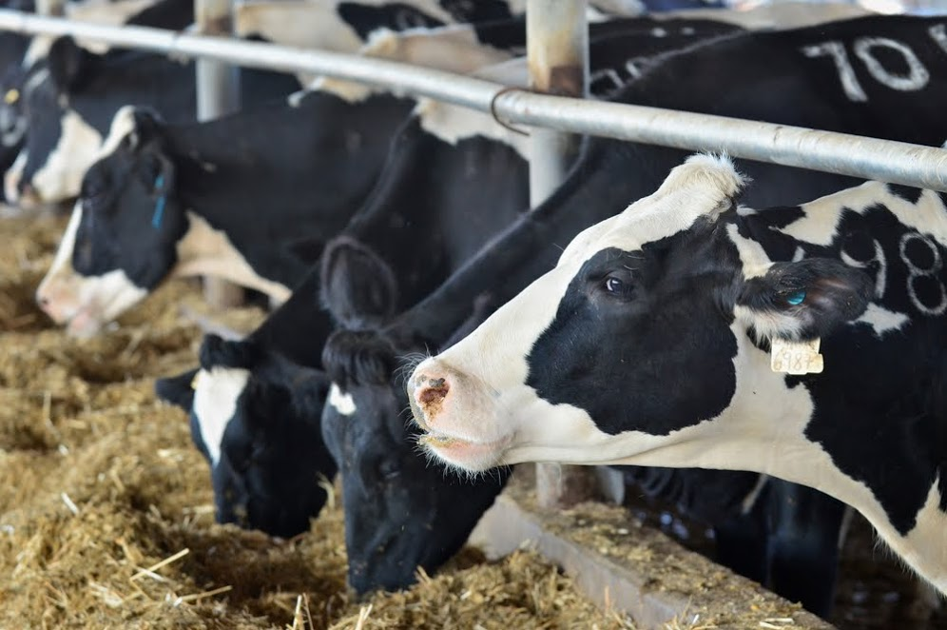
Manapság
Az állattartás nagyon megváltozott
Mindenből gyorsan sokat akarunk!!!!!

Slide 9
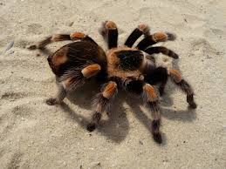
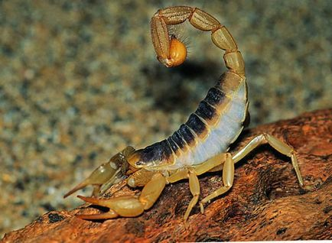
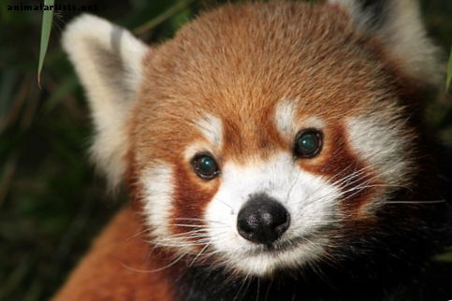
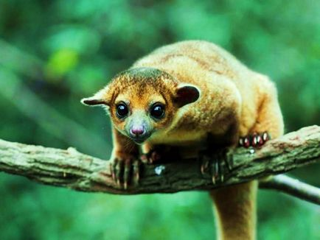
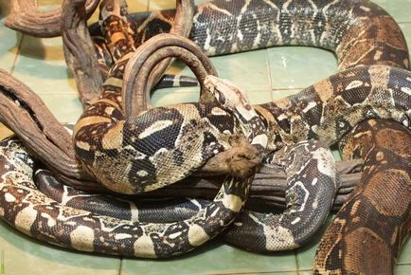
Manapság
Furábbnál furább háziállatokat tartunk

Slide 10
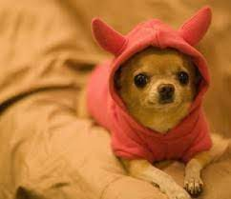
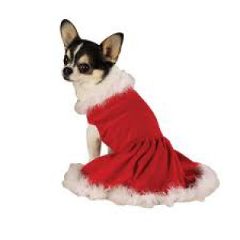
Manapság
Kényünk kedve szerint változtatjuk a természetet

Slide 11
Mire is van szüksége?

Slide 12
A felelősség teljes gazdától elvárható, hogy….

Slide 13
Állatkínzás
Ha létezik a legfelkapottabb állatvédelmi kérdések toplistája, akkor az állatkínzás nagy valószínűséggel a dobogó legtetején áll. Kérdés viszont, hogy tisztában vagyunk-e azzal, mit is jelent állatot kínozni?
A büntető törvénykönyv : állatkínzás akkor történik meg, amikor valaki „gerinces állatot indokolatlanul oly módon bántalmaz, vagy gerinces állattal szemben indokolatlanul olyan bánásmódot alkalmaz, amely alkalmas arra, hogy annak maradandó egészségkárosodását vagy pusztulását okozza”, illetve „ha gerinces állatát vagy veszélyes állatát elűzi, elhagyja vagy kiteszi”.

Slide 14
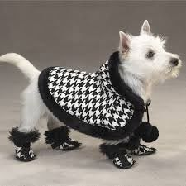
Fontos hogy figyeljünk egymásra
Köszönöm a figyelmet

Slide 15
Forrás adat
https://wmn.hu/ugy/50972-amit-a-nagyuzemi-allattartas-nem-tesz-ki-az-ablakba--nem-csak-az-allatoknak-nekunk-is-rossz
https://www.galpetshop.hu/tag/kulonleges-hazi-kedvencek/
http://www.lovasok.hu/index-archive.php?i=252
http://bejoke.blogspot.com/2006/03/lovagltanrok-arckpcsarnoka-7.html
https://hu.saleonline2021.ru/content?c=csivava%20ruha%20k%C3%A9sz%C3%ADt%C3%A9s&id=3
https://csivava-csivavam.eoldal.hu/cikkek/csivava-divat/

